Slide 2
Les télécommunications

Slide 3
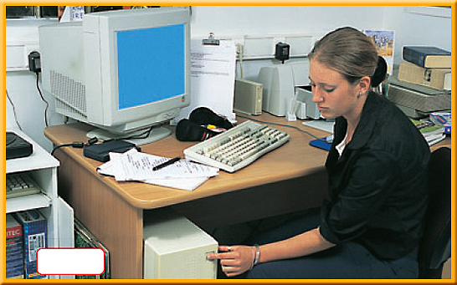
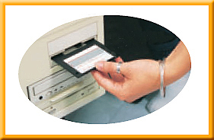
L’ordinateur
un écran
un clavier
un logiciel,
un software
une disquette
un ordinateur
La jeune fille allume l’ordinateur.
Elle met une disquette dans le lecteur.

Slide 4
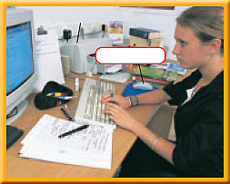
L’ordinateur
une imprimante
une souris
Elle utilise l’ordinateur pour faire ses devoirs.
Elle tape son texte (ses données).

Slide 5
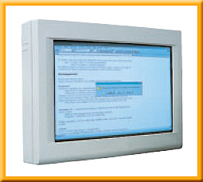
L’ordinateur
Elle ne perd pas son texte.
Elle le sauvegarde.

Slide 6
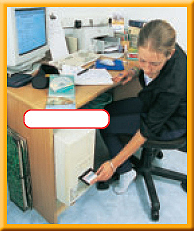
L’ordinateur
un CD-ROM
Elle retire la disquette.

Slide 7
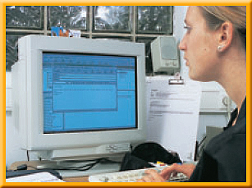
L’ordinateur
Ensuite, elle va sur Internet.
Elle clique sur ses messages.
Elle répond à quelques messages.
Elle envoie quelques (e-)mails.

Slide 8
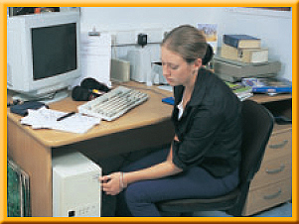
L’ordinateur
Enfin, elle éteint son ordinateur.

Slide 9
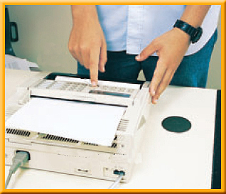
Le télécopieur, le fax
Le jeune homme envoie un document par télécopieur (fax).
une touche
Il met le document face écrite non visible.
Il ne le met pas face écrite visible.
Il appuie sur la touche.
un télécopieur, un fax

Slide 10
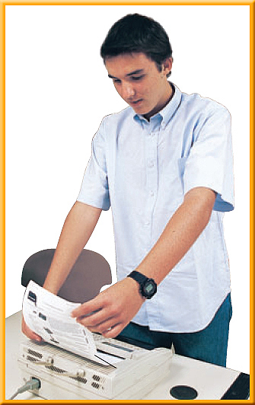
Le télécopieur, le fax
Il transmet (envoie) le document.
une télécopie, un fax

Slide 11
Choisissez.
1. La secrétaire met une disquette dans le ____.
a. lecteur b. télécopieur
Answer: a. lecteur
2. Je tape mes devoirs sur le ____.
a. logiciel b. clavier
Answer: b. clavier

Slide 12
Choisissez.
3. Mon frère utilise la ____ pour naviguer dans son document.
a. touche b. souris
Answer: b. souris
4. Le prof ne veut pas perdre les examens qu’il tape; il les ____.
a. sauvegarde b. retire
Answer: a. sauvegarde

Slide 13
Choisissez.
5. Georgette finit ses leçons et va dormir. Elle ____ son ordinateur.
a. allume b. éteint
Answer: b. éteint
6. Quand on envoie un document par fax, il faut le mettre face écrite ____.
a. visible b. non visible
Answer: b. non visible

Slide 14
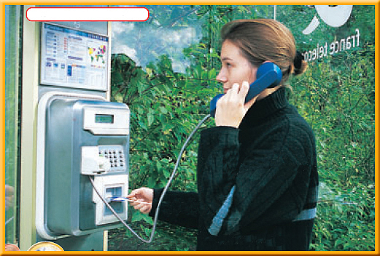
Le téléphone
une cabine téléphonique
faire un appel (téléphonique),
donner un coup de fil
une télécarte
mettre la télécarte dans la fente

Slide 15
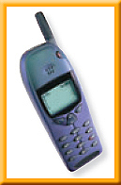
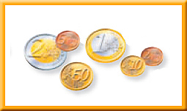
Le téléphone
un
portable
un annuaire
une pièce de monnaie

Slide 16
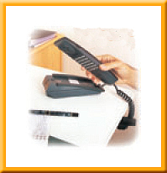
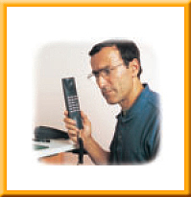
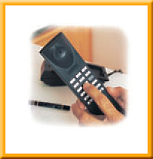
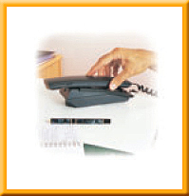
un téléphone
(à touches)
Le téléphone
décrocher
attendre la tonalité
composer (faire)
le numéro
raccrocher

Slide 17
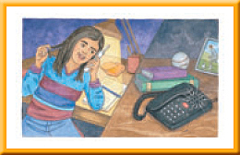
Le téléphone
un répondeur automatique

Slide 18
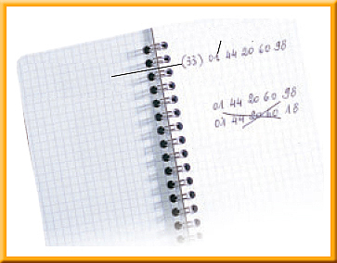
Le téléphone
un numéro de téléphone
l’indicatif
régional
le bon
numéro
l’indicatif du pays (France)
le mauvais numéro,
une erreur

Slide 19
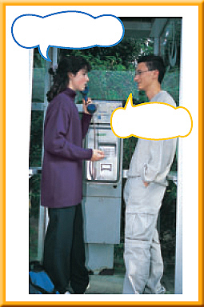
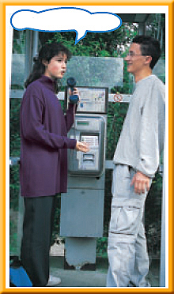
Quel est le numéro de
téléphone de Manu?
Zut! Ça sonne occupé.
Le téléphone
C’est le
01 44 20 60 98.

Slide 20
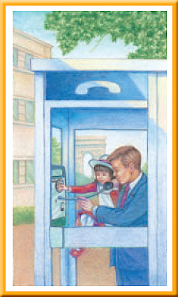
Le téléphone
Quand Nathalie était petite, elle aimait bien parler au téléphone.
Elle se servait souvent du téléphone.
Elle voulait toujours téléphoner à son grand-père.
Mais elle ne savait pas faire le numéro.
Alors son père l’aidait à faire le numéro.

Slide 21
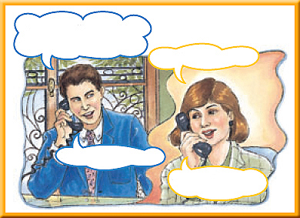
Le téléphone
Allô. Bonjour, madame.
Je voudrais parler à
M. Berthollet, s’il vous plaît.
C’est de la part de qui?
De Christophe Dupont.
Un instant, monsieur.
Ne quittez pas.

Slide 22
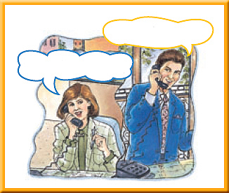
Le téléphone
Ce n’est pas grave. Je vais
rappeler demain.
Désolée, monsieur, mais il
n’est pas là. Je regrette…

Slide 23
Complétez.
Émilie met une télécarte dans ________ quand elle
fait un appel à son amie.
Answer: la fente
2. Nous finissons de parler au téléphone, et nous
________.
Answer: raccrochons
3. J’ai fait le numéro de mon cousin, mais personne
n’a répondu. J’ai laissé un message sur ________.
Answer: le répondeur automatique

Slide 24
Complétez.
4. Pierre ne sait pas le numéro du cinéma. Il doit le
chercher dans ________.
Answer: un annuaire
5. Ma petite sœur fait souvent un ________ numéro
parce qu’elle le compose trop vite.
Answer: mauvais

Slide 25
L’imparfait
In French, several tenses are used to express
past actions. You have already learned the passé
composé. The passé composé is used to express
actions that started and ended at a specific time
in the past. You are now going to learn the
imperfect tense.

Slide 26
L’imparfait
2. First, let’s look at how the imperfect tense is formed. To get
the stem for the imperfect, you drop the -ons ending from the
nous form of the present tense. You add the imperfect
endings to this stem. Study the following.
PARLER
FINIR
ATTENDRE
Present
nous parlons
nous finissons
nous attendons
Stem
parl-
finiss-
attend-
je parlais
je finissais
j’ attendais
tu parlais
tu finissais
tu attendais
il/elle/on parlait
il/elle/on finissait
il/elle/on attendait
nous parlions
nous finissions
nous attendions
vous parliez
vous finissiez
vous attendiez
ils/elles parlaient
ils/elles finissaient
ils/elles attendaient

Slide 27
L’imparfait
Note that the je, tu, il, and ils forms of the imperfect
are pronounced the same way. They are, however,
spelled differently.
PARLER
FINIR
ATTENDRE
Present
nous parlons
nous finissons
nous attendons
Stem
parl-
finiss-
attend-
je parlais
je finissais
j’ attendais
tu parlais
tu finissais
tu attendais
il/elle/on parlait
il/elle/on finissait
il/elle/on attendait
nous parlions
nous finissions
nous attendions
vous parliez
vous finissiez
vous attendiez
ils/elles parlaient
ils/elles finissaient
ils/elles attendaient

Slide 28
L’imparfait
3. The imperfect of all verbs, except for the verb être,
is formed the same way.
AVOIR
nous avons
j’avais
COMMENCER
nous commençons
je commençais
FAIRE
nous faisons
je faisais
MANGER
nous mangeons
je mangeais
CROIRE
nous croyons
je croyais

Slide 29
L’imparfait
4. Note the forms of être.
j’étais
nous étions
tu étais
vous étiez
il était
ils étaient

Slide 30
L’imparfait
5. In French, you use the imperfect to describe or reminisce
about habitual or continuous actions. You also use the
imperfect to describe emotional and physical conditions or
states in the past. The time at which these actions or states
began or ended is not important.
Quand j’étais au collège, j’avais un très bon professeur de français. Elle s’appelait Madame Castex. Elle était un peu stricte, mais nous l’aimions beaucoup. Elle nous racontait toujours des histoires intéressantes et nous l’écoutions pendant des heures avec beaucoup d’attention.

Slide 31
L’imparfait
Complétez à l’imparfait.
Mes grands-parents ________ souvent de la vie
quand ils ________ petits.
(parler, être)
Answer: parlaient, étaient
2. Nous ________ toujours à la cantine quand nous
________ à Paris.
(manger, habiter)
Answer: mangions, habitions

Slide 32
L’imparfait
Complétez à l’imparfait.
3. On ________ le même déjeuner tous les jours parce qu’on l’________ beaucoup!
(choisir, aimer)
Answer: choisissait, aimait
4. Quand j’________ petit, je ________ aller à la plage
chaque été, mais mon frère ________ jouer au foot.
(être, vouloir, préférer)
Answer: étais, voulais, préférait

Slide 33
L’imparfait
Complétez à l’imparfait.
Quand vous _________ les courses chaque
samedi, vous ________ la voiture ou vous ________ à pied?
(faire, prendre, marcher)
Answer: faisiez, preniez, marchiez

Slide 34
Les emplois de l’imparfait
As you have already learned, the imperfect is
used to describe continuous, repeated, or habitual actions in the past.
Quand Germain était enfant, il se couchait toujours de bonne heure et il se levait très tôt pour aller à l’école.

Slide 35
Les emplois de l’imparfait
2. You also use the imperfect to describe persons,
things, places, situations, and physical and
emotional conditions or states in the past.
location
Il habitait à Paris.
age
Il avait dix ans.
appearance
Il était très grand pour son âge.
physical condition
Il était en bonne santé.
attitude, emotions, and desires
Il voulait toujours faire du sport.
time
C’était le mois de décembre.
weather
Il faisait froid.

Slide 36
Les emplois de l’imparfait
3. Verbs that describe mental or emotional states
are often used in the imperfect. The following are
some of the most common.
aimer (mieux)
=
préférer
vouloir
pouvoir
savoir
croire

Slide 37
Les emplois de l’imparfait
Récrivez les phrases à l’imparfait.
1. Tu veux utiliser l’ordinateur pour faire tes devoirs?
Answer: Tu voulais utiliser l’ordinateur pour faire
tes devoirs?
2. Il fait chaud en Martinique.
Answer: Il faisait chaud en Martinique.

Slide 38
Les emplois de l’imparfait
Récrivez les phrases à l’imparfait.
3. Nous sommes en retard parce que nous sommes malade.
Answer: Nous étions en retard parce que nous
étions malade.
4. Je ne sais pas envoyer un fax, et le
prof ne peut pas m’aider.
Answer: Je ne savais pas envoyer un
fax, et le prof ne pouvait pas m’aider.

Slide 39
Les emplois de l’imparfait
Récrivez les phrases à l’imparfait.
5. Quand vous avez treize ans, vous croyez que
le français est facile?
Answer: Quand vous aviez treize ans, vous
croyiez que le français était facile?

Slide 40
Écoutez et regardez. (Click box to play video.)
Répondez d’après ce que vous avez écouté et vu.
1. Que fait Christine?
Answer: Christine fait une vidéo.

Slide 41
2. Qu’est-ce que Mme Séguin ne doit pas oublier?
Pourquoi?
Answer: Elle ne doit pas oublier de sauvegarder
son texte parce qu’elle ne veut pas
perdre toutes ses données.

Slide 42
3. Quand Mme Séguin finit, Christine lui dit de
faire quoi?
Answer: Elle lui dit de retirer la disquette et
éteigner l’ordinateur.

Slide 43
4. À votre avis, Mme Séguin sait bien utiliser
l’ordinateur?
Answer: Non, Mme Séguin ne sait pas bien
utiliser l’ordinateur.

Slide 44
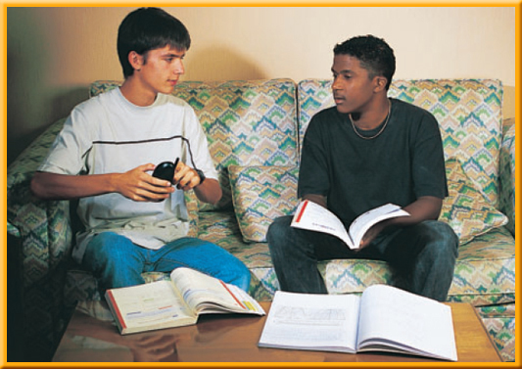
Conversation
Des devoirs difficiles

Slide 45
Conversation
Conversation
Des devoirs difficiles
Hugo: Tu comprends quelque chose, toi?
Joël: Rien du tout.
Hugo: À qui on téléphone?
Joël: À Marie. Elle est bonne en maths.
Hugo: C’est quoi, son numéro?
Joël: C’est le 03 44 51 60 84.
Hugo: Dis donc, tu le sais par cœur. Tu lui
téléphones souvent?
Joël: Euh… de temps en temps.

Slide 46
Conversation
Conversation
Des devoirs difficiles
Hugo: Tu comprends quelque chose, toi?
Joël: Rien du tout.
Hugo: À qui on téléphone?
Joël: À Marie. Elle est bonne en maths.
Hugo: C’est quoi, son numéro?
Joël: C’est le 03 44 51 60 84.
Hugo: Dis donc, tu le sais par cœur. Tu lui
téléphones souvent?
Joël: Euh… de temps en temps.

Slide 47
Vous avez compris?
1. Que font les deux garçons?
Answer: Ils font leurs devoirs de maths.
2. Ils sont forts en maths?
Answer: Non, ils ne sont pas forts en maths.
3. Ils vont téléphoner à qui?
Answer: Ils vont téléphoner à Marie.

Slide 48
Vous avez compris?
4. Pourquoi est-ce qu’ils vont lui téléphoner?
Answer: Ils vont lui téléphoner parce
qu’elle est forte en maths.
5. Quel est son numéro de téléphone?
Answer: Son numéro de téléphone est
le 03 44 51 60 84.

Slide 49
Vous avez compris?
6. Qui savait le numéro de Marie par cœur?
Answer: Joël savait son numéro par cœur.
7. D’après vous, pourquoi est-ce qu’il
téléphone à Marie assez souvent?
Answer: Il téléphone à Marie assez
souvent parce qu’il l’aime. (C’est
sa petite amie/sa copine, etc.)

Slide 50
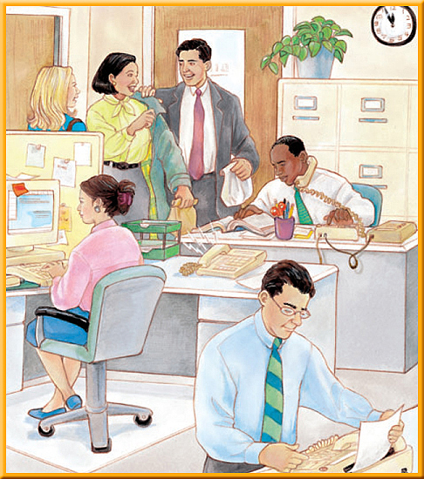
On parle super bien!
Tell all you can about this illustration.

Slide 51
Picture Sequence
Use pictures from the image bank as cues to tell a story.

Slide 52
Vocabulaire
(French–English)
Describing a computer
un ordinateur
a computer
un clavier
a keyboard
un écran
a screen
une disquette
a diskette
un lecteur
a diskette drive
une souris
a mouse

Slide 53
Vocabulaire
(French–English)
Describing a computer
une imprimante
a printer
un CD-ROM
a CD-ROM
un logiciel
software

Slide 54
Vocabulaire
(French–English)
Using a computer
allumer
to turn on
mettre une disquette
to put in a disk
taper
to type
cliquer
to click
envoyer
to send
un e-mail, un mail
an e-mail

Slide 55
Vocabulaire
(French–English)
Using a computer
un texte
a message
des données (f. pl.)
data
sauvegarder
to save
retirer
to remove, to take out
éteindre
to turn off

Slide 56
Vocabulaire
(French–English)
Sending a fax
appuyer (sur)
to press
envoyer, transmettre
to send, to transmit
un télécopieur, un fax
a fax machine
une télécopie, un fax
a fax

Slide 57
Vocabulaire
(French–English)
Sending a fax
un document
face écrite visible
a document face up
face écrite non visible
a document face down
une touche
a button, key

Slide 58
Vocabulaire
(French–English)
Describing a telephone
un téléphone
a telephone
à touches
a touch-tone phone
public, publique
a public phone
un répondeur
automatique
an answering machine

Slide 59
Vocabulaire
(French–English)
Describing a telephone
une fente
a money or card slot
un portable
a portable phone,
a laptop computer
une cabine
téléphonique
a telephone booth

Slide 60
Vocabulaire
(French–English)
Giving a telephone number
un annuaire
a telephone book
le numéro
the phone number
l’indicatif du pays (m.)
the country code
l’indicatif régional
the area code

Slide 61
Vocabulaire
(French–English)
Giving a telephone number
le bon numéro
the right number
le mauvais numéro
the wrong number
une erreur
a mistake

Slide 62
Vocabulaire
(French–English)
Making a telephone call
téléphoner à
to call someone
faire un appel
téléphonique
to call on the phone
donner un coup
de fil
to give a ring (call)
décrocher
to pick up the receiver

Slide 63
Vocabulaire
(French–English)
Making a telephone call
composer le numéro,
faire le numéro
to dial the number
sonner
to ring
raccrocher
to hang up the receiver
rappeler
to call back
une télécarte
a phone card

Slide 64
Vocabulaire
(French–English)
Making a telephone call
une pièce de
monnaie
a coin, change
la tonalité
the dial tone
occupé
busy

Slide 65
Vocabulaire
(French–English)
Other useful words and expressions
Allô?
Hello?
C’est de la part de qui?
Who’s calling?
Ne quittez pas.
Hold on.
Ce n’est pas grave.
It’s not serious.

Slide 66
Vocabulaire
(French–English)
Other useful words and expressions
désolé(e)
sorry
se servir de
to use, to make use of
aider
to help

Slide 67
Vocabulaire
(English–French)
Describing a computer
a computer
un ordinateur
a keyboard
un clavier
a screen
un écran
a diskette
une disquette
a diskette drive
un lecteur
a mouse
une souris

Slide 68
Vocabulaire
(English–French)
Describing a computer
a printer
une imprimante
a CD-ROM
un CD-ROM
software
un logiciel

Slide 69
Vocabulaire
(English–French)
Using a computer
to turn on
allumer
to put in a disk
mettre une disquette
to type
taper
to click
cliquer
to send
envoyer
an e-mail
un e-mail, un mail

Slide 70
Vocabulaire
(English–French)
Using a computer
a message
un texte
data
des données (f. pl.)
to save
sauvegarder
to remove, to take out
retirer
to turn off
éteindre

Slide 71
Vocabulaire
(English–French)
Sending a fax
to press
appuyer (sur)
to send, to transmit
envoyer, transmettre
a fax machine
un télécopieur, un fax
a fax
une télécopie, un fax

Slide 72
Vocabulaire
(English–French)
Sending a fax
un document
a document face up
face écrite visible
a document face down
face écrite non visible
a button, key
une touche

Slide 73
Vocabulaire
(English–French)
Describing a telephone
a telephone
un téléphone
a touch-tone phone
à touches
a public phone
public, publique
an answering machine
un répondeur
automatique

Slide 74
Vocabulaire
(English–French)
Describing a telephone
a money or card slot
une fente
a portable phone,
a laptop computer
un portable
a telephone booth
une cabine
téléphonique

Slide 75
Vocabulaire
(English–French)
Giving a telephone number
a telephone book
un annuaire
the phone number
le numéro
the country code
l’indicatif du pays (m.)
the area code
l’indicatif régional

Slide 76
Vocabulaire
(English–French)
Giving a telephone number
the right number
le bon numéro
the wrong number
le mauvais numéro
a mistake
une erreur

Slide 77
Vocabulaire
(English–French)
Making a telephone call
to call someone
téléphoner à
to call on the phone
faire un appel
téléphonique
to give a ring (call)
donner un coup
de fil
to pick up the receiver
décrocher

Slide 78
Vocabulaire
(English–French)
Making a telephone call
to dial the number
composer le numéro,
faire le numéro
to ring
sonner
to hang up the receiver
raccrocher
to call back
rappeler
a phone card
une télécarte

Slide 79
Vocabulaire
(English–French)
Making a telephone call
a coin, change
une pièce de
monnaie
the dial tone
la tonalité
busy
occupé

Slide 80
Vocabulaire
(English–French)
Other useful words and expressions
Hello?
Allô?
Who’s calling?
C’est de la part de qui?
Hold on.
Ne quittez pas.
It’s not serious.
Ce n’est pas grave.

Slide 81
Vocabulaire
(English–French)
Other useful words and expressions
sorry
désolé(e)
to use, to make use of
se servir de
to help
aider

